Slide 1
Современные подходы к ведению бронхо-обструктивного синдрома и диагностике бронхиальной астмы. Профессиональные аспекты, риски развития, выбор терапии.
Региональная научно-практическая конференция
«Актуальные вопросы профпатологии»
21.03.23 г.
Лекция при поддержке компании АстраЗенека.
Представлена информация только в рамках зарегистрированных в РФ показаний.
Мнение лектора не всегда может совпадать с точкой зрения компании АстраЗенека.
SYM_RU-11307 . Дата одобрения: 13.09. 2021. Дата истечения: 12.09.2023.

Slide 2
Клинический случай 1
Пациентка С., 1979 г.р.
Жалобы
Приступообразный кашель с отхождением небольшого количества вязкой слизистой мокроты, возникающий 3-4 раза в неделю (в том числе 1-2 раза в неделю в ночные часы), свисты и хрипы в положении лежа периодически, ощущение заложенности в груди.
Кашель купируется после применения 100 мкг сальбутамола.
Слабость, потливость

Slide 3
Пациентка С. История заболевания
Аллергологический анамнез не отягощен.
В течение нескольких последних лет периодически беспокоит приступообразный кашель, чувство заложенности в грудной клетке, появляются в связи с эпизодами ОРВИ, задерживаются на длительное время. Установлен диагноз хронический бронхит. Терапевтом назначались курсы антибактериальной терапии, без эффекта. При появлении кашлевого синдрома принимает мукоактивные препараты, для купирования симптомов использует сальбутамол 100 - 200 мкг.
Ухудшение самочувствия в течение двух месяцев, спровоцировано эпизодом ОРВИ, когда появились повышение температуры, заложенность носа, приступообразный кашель, ощущение хрипов в грудной клетке, потребность в применении сальбутамола 3-4 раза в неделю. В последующем нормализация температуры тела, сохранение кашля, хрипов, ощущения заложенности в груди. На фоне терапии лазолваном, флуимуцилом эффекта не отмечает. Приступы кашля снимает сальбутамолом.
СТАТУС КУРЕНИЯ:
Курит в течение 15 лет, не регулярно, от 5 до 10 сигарет в день.
СОПУТСТВУЮЩИЕ ЗАБОЛЕВАНИЯ:
нет.
Профессиональный анамнез:
Парикмахер, работа с краской для волос, в последние месяцы с растворами для выпрямления волос. Стаж работы 23 года.

Slide 4
Пациентка С. Физический осмотр
Cостояние удовлетворительное.
Рост – 168 см, вес – 63 кг. SpO₂ в покое 98%. Температура тела – 36.6ºС
При перкуссии органов грудной клетки ясный легочный звук. При аускультации легких дыхание везикулярное, единичные сухие хрипы. ЧДД 18 в мин.
При аускультации сердца ритм правильный, тоны ясные. ЧСС 76 в мин. АД 120/85 мм рт.ст.
Значимой патологии со стороны органов и систем не выявлено

Slide 5
Пациентка С. Тест по оценке контроля над астмой АСТ
1. Как часто за последние 4 недели астма мешала Вам выполнять обычный объем работы в учебном заведении, на работе или дома?
все время ① | очень часто ② | иногда ③ | редко ④ | никогда ⑤
3
2. Как часто за последние 4 недели Вы отмечали у себя затрудненное дыхание?
чаще, чем раз в день ① | раз в день ② | от 3 до 6 раз в неделю ③ | 1 или 2 раза в неделю ④ | ни разу ⑤
2
3. Как часто за последние 4 недели Вы просыпались ночью или раньше, чем обычно, из-за cимптомов астмы (свистящего дыхания, кашля, затрудненного дыхания, чувства стеснения или боли в груди)?
4 ночи в неделю или чаще ① | 2-3 ночи в неделю ② | раз в неделю ③ | 1 или 2 раза ④ | ни разу ⑤
2
4. Как часто за последние 4 недели Вы использовали быстродействующий ингалятор (например, Вентолин, Беротек, Беродуал, Атровент, Сальбутамол, Саламол, Сальбен, Астмопент) или небулайзер (аэрозольный аппарат) с лекарством (например, Беротек, Беродуал, Вентолин небулы)?
3 раза в день или чаще ① | 1 или 2 раза в день ② | 2 или 3 раза в неделю ③ | 1 раз в неделю или реже ④ | ни разу ⑤
2
5. Как бы Вы оценили, насколько Вам удавалось контролировать астму за последние 4 недели?
совсем не удавалось контролировать ① | плохо удавалось контролировать ② | в некоторой степени удавалось контролировать ③ | хорошо удавалось контролировать ④ | полностью удавалось контролировать ⑤
2
ИТОГО
11

Slide 6
Тест по оценке контроля над астмой АСТ
Ограничение активности
Затруднение дыхания
Пробуждение
из-за симптомов астмы
Применение препаратов скорой помощи
Общая оценка контроля астмы
По всем пунктам оценивается состояние пациента за последние 4 недели от 1 до 5 баллов.
≥ 20
ХОРОШИЙ КОНТРОЛЬ
16–19
КОНТРОЛЬ НЕДОСТАТОЧЕН
5–15
ОЧЕНЬ ПЛОХОЙ КОНТРОЛЬ
Последние 4 недели
Минимальная клинически значимая разница — 3 балла

Slide 7
Пациентка С. Лабораторные исследования
Лейкоциты крови – 7,8*10ϑ/л
Эозинофилы крови – 4.0% (312 кл/мкл)

Slide 8
Пациентка С. Исследование функции внешнего дыхания
 |  | До | % | После | % | Обратимость, %
ФЖЕЛ | л | 3,48 | 98 | 3,54 | 103 | 5
ОФВ₁ | л | 2,62 | 85 | 3,11 | 99 | 14
ОФВ₁/ФЖЕЛ | % | 75,0 | 86 | 87,0 | 98 | 12
Бронходилатационный тест положительный: прирост ОФВ₁ после ингаляции 400 мкг сальбутамола составил 490 мл или 13%, что является диагностическим критерием бронхиальной астмы

Slide 9
Клинический случай 1
Пациентка С., 1979 г.р.
Диагноз?
Лечение?

Slide 10
Федеральный закон от 21.11.2011 N 323-ФЗ (ред. от 31.07.2020)
«Об основах охраны здоровья граждан в Российской Федерации»
Врач-терапевт и врач общей практики, являясь врачами, осуществляющими первичный прием, диспансерное наблюдение и лечение пациента, обязаны:
Выставить первичный диагноз
Назначить первичное лечение
В случае необходимости врачи первичного звена направляют пациента на прием к врачу-специалисту (врач-пульмонолог, врач-аллерголог). Врач-специалист при необходимости проводит дополнительные обследования и корректирует лечение, подтверждает выставленный первичный диагноз.

Slide 11
Бронхиальная астма, определение
Бронхиальная астма –
это гетерогенное заболевание, характеризующееся хроническим воспалением дыхательных путей, о наличии которого свидетельствуют повторяющиеся респираторные симптомы, такие как свистящие хрипы, затруднение дыхания, заложенность в груди и кашель.
Интенсивность симптомов меняется в зависимости от времени и сочетается с вариабельным ограничением экспираторного (выдыхаемого) потока воздуха.

Slide 12
Алгоритм диагностики бронхиальной астмы для врачей первичного звена
Оценка жалоб, симптомов,
опрос пациента
Спирометрия и пикфлоуметрия
1
4
Оценка анамнеза
Оценка шагов 1-4 и постановка первичного диагноза «бронхиальная астма»
2
5
Клиническое обследование
3

Slide 13
Шаг 1: Оценка жалоб
Симптомы, характерные для бронхиальной астмы
СВИСТЯЩИЕ
ХРИПЫ
ОДЫШКА
ЧУВСТВО ЗАЛОЖЕННОСТИ В ГРУДИ
СУХОЙ
КАШЕЛЬ
Симптомы вариабельны по времени и интенсивности и часто ухудшаются ночью или рано утром
Клинические проявления могут провоцировать респираторные вирусные инфекции, физические упражнения, воздействие аллергенов, изменения погоды, контакт с неспецифическими ирритантами

Slide 14
Шаг 2: оценка анамнеза
Симптомы различаются день ото дня
Симптомы превалируют ночью / ранним утром
Клинические проявления могут провоцировать респираторные вирусные инфекции, физические упражнения, воздействие аллергенов, изменения погоды, контакт с неспецифическими ирритантами
Рассмотреть альтернативный диагноз
НЕТ
ДА
Анамнез, типичный для БА
Шаг 3: клиническое обследование

Slide 15
Шаг 3: клиническое обследование
При осмотре:
сухие свистящие хрипы при аускультации легких
симптомы ринита / конъюнктивита
У пациента с БА в силу вариабельности течения заболевания симптомы в момент осмотра могут отсутствовать
НЕТ
ДА
Шаг 4: спирометрия, пикфлоуметрия

Slide 16
Шаг 4: спирометрия и пикфлоуметрия
Спирометрия (тест на обратимость бронхиальной обструкции):
прирост ОФВ₁ после пробы с 400 мкг сальбутамола на 12 % и 200 мл
Мониторинг показателей утренней и вечерней пиковой скорости выдоха (ПСВ) в течение 2 недель (пикфлоуметрия)
НЕТ
ДА
Диагноз: впервые выявленная бронхиальная астма
ДА
Есть
вариабельность
ПСВ ≥ 20 %
Нет
вариабельности
ПСВ < 20 %
ДА
Рассмотреть альтернативный диагноз
Назначить лечение

Slide 17
Пациентка С. Диагностика
ШАГ 1. ЖАЛОБЫ
приступообразный кашель, сопровождающийся свистящими хрипами, чувством заложенности в грудной клетке, отхождением вязкой мокроты, АСТ – 11 баллов
ШАГ 2. АНАМНЕЗ
Контакт с химическими агентами по роду профессиональной деятельности, появление симптомов после вирусных инфекций
ШАГ 3. ОБСЛЕДОВАНИЕ
эозинофилия крови
ШАГ 4. СПИРОМЕТРИЯ
тест с бронхолитиком положительный

Slide 18
Бронхиальная астма: формулировка диагноза
Этиология (если установлена)
Степень тяжести БА
Уровень контроля БА
Сопутствующие заболевания
При наличии – обострение с указанием его степени тяжести

Slide 19
Бронхиальная астма: фенотипы
ФЕНОТИП –
совокупность характеристик организма, развивающаяся
в результате взаимодействия генетических факторов
и окружающей среды
Аллергическая
Неаллергическая
БА с поздним дебютом
БА с фиксированной бронхиальной обструкцией
БА у пациентов с ожирением
…

Slide 20
Классификация по степени тяжести у пациентов с впервые выявленной БА
Характеристики* | Интермиттирующая | Легкая персистирующая | Персистирующая средней тяжести | Тяжелая персистирующая
Дневные симптомы | Реже 1 раза в неделю | Чаще 1 раза в неделю, но реже 1 раза в день | Ежедневные симптомы; Ежедневное использование КДБА | Ежедневные симптомы; Ограничение физической активности;
Ночные Симптомы | Не чаще 2-х раз в месяц | Чаще 2-х раз в месяц | Ночные симптомы чаще 1 раза в неделю; | Частые ночные симптомы;
Обострения | Обострения короткие | Обострения могут снижать физическую активность и нарушать сон | Обострения могут приводить к ограничению физической активности и нарушению сна | Частые обострения
Функциональные показатели | ОФВ₁ или ПСВ ≥80% от должного; | ОФВ₁ или ПСВ ≥80% от должного; | ОФВ₁ или ПСВ 60—80% от должного; | ОФВ₁ или ПСВ ≤60% от должного;
Разброс ПСВ | Разброс ПСВ или ОФВ₁ <20%. | Разброс ПСВ или ОФВ₁ 20—30%. | Разброс ПСВ или ОФВ₁ >30%. | Разброс ПСВ или ОФВ₁ >30%.

Slide 21
Классификация по уровню контроля на основании клинических признаков за последние 4 недели
За последние 4 недели у пациента отмечались |  |  | Уровень контроля
 |  |  | Хорошо контролируемая | Частично контролируемая | Неконтролируемая
Дневные симптомы чаще 2-х раз в неделю | ДА НЕТ | ☐ ☐ | Ничего из перечисленного | 1-2 из перечисленного | 3-4 из перечисленного
Ночные пробуждения из-за БА | ДА НЕТ | ☐ ☐
Потребность в препарате для купирования симптомов чаще 2-х раз в неделю | ДА НЕТ | ☐ ☐
Любое ограничение активности из-за БА | ДА НЕТ | ☐ ☐
Notes:
Оценка контроля симптомов БА проводится на основании клинических признаков за последние 4 недели

Slide 22
Пациентка С. Шаг 5 – постановка диагноза
На основании жалоб, данных анамнеза, физического осмотра, результатов лабораторных и инструментальных методов исследования установлен диагноз:
Бронхиальная астма, смешанного генеза (включая аллергический), средней степени тяжести, неконтролируемая.

Slide 23
Бронхиальная астма: цели фармакотерапии
Уменьшить симптомы заболевания
Снизить риск:
обострений заболевания
фиксированной обструкции
осложнений терапии

Slide 24
Контроль бронхиальной астмы
Контроль БА определяется как тот уровень уменьшения или исчезновения проявлений заболевания, который может быть достигнут с помощью терапии
Контроль включает 2 компонента:
контроль БА в настоящее время и
снижение риска проявлений заболевания в будущем

Slide 25
Направления терапии бронхиальной астмы
Основные патофизиологические компоненты астмы
Воспаление дыхательных путей
Дисфункция гладких мышц
Противо- воспалительные препараты
Бронхо- расширяющие препараты
Симптомы/Обострения
Ремоделирование дыхательных путей

Slide 26
GINA 2021: cтартовая терапия бронхиальной астмы (взрослые и подростки с 12 лет)
ИГКС-содержащая терапия рекомендуется даже при редких симптомах, т.к. снижает риск тяжелого обострения и необходимости применения OГКС
ПЕРВИЧНАЯ ОЦЕНКА:
ПУТЬ1
Ежедневные симптомы, пробуждения из-за астмы 1 раз в неделю и чаще, снижение ФВД
Можно рассмотреть короткий курс OГКС у пациентов с тяжелой неконтролируемой астмой
Симптомы в большинство дней, пробуждения из-за астмы 1 раз в неделю и чаще
Препарат контроля и предпочтительный препарат для купирования симптомов
ИГКС\ФОР в качестве скоропомощного препарата снижает риск обострений в сравнении с КДБА
Симптомы реже
4-5 дней в неделю
Ступень 5
Добавить ДДАХ
Фенотипирование ± анти-lgE, анти-IL5/5R, анти-IL4R
Рассмотрите ИГКС/ФОР в высоких дозах
Ступень 4
ИГКС/ФОР в средних дозах
Ступень 3
ИГКС/ФОР в низких дозах
Подтвердить диагноз
Контроль симптомов и модифицируемых факторов риска, включая функцию легких
Сопутствующие заболевания
Ингаляционная техника и приверженность
Предпочтения и цели пациента
Ступень 1 – 2
низкие дозы ИГКС/ФОРМ по требованию
КУПИРОВАНИЕ СИМПТОМОВ: низкие дозы ИГКС/ФОР по необходимости
Ежедневные симптомы, пробуждения из-за астмы 1 раз в неделю и чаще, снижение ФВД
Можно рассмотреть короткий курс OГКС у пациентов с тяжелой неконтролируемой астмой
ПУТЬ 2
Симптомы дважды в месяц и чаще, но реже 4-5 дней в неделю
Симптомы в большинство дней, пробуждения из-за астмы 1 раз в неделю и чаще
Препарат контроля и альтернативный препарат купирования симптомов
Перед выбором этого пути оцените приверженность пациента режиму ежедневной терапии
Симптомы 1 раз в месяц и реже
Ступень 5
Добавить ДДАХ
Фенотипирование ± анти-lgE, анти-IL5/5R, анти-IL4R
Рассмотрите ИГКС/ДДБА в высоких дозах
Ступень 4
Средние\высокие дозы ИГКС/ДДБА
Ступень 2
Низкие дозы ИГКС постоянно
Ступень 3
Низкие дозы ИГКС/ДДБА
Ступень 1
Прием ИГКС каждый раз при пользовании КДБА
КУПИРОВАНИЕ СИМПТОМОВ: β₂-агонист короткого действия по необходимости

Slide 27
GINA 2021: принципы лечения бронхиальной астмы
Монотерапия бронхолитиками короткого действия не рекомендуется
Для снижения риска обострений БА всем взрослым и подросткам с 12 лет с БА должна проводиться терапия, включающая ИГКС – либо по потребности (при легкой БА), либо регулярно – при среднетяжелой/тяжелой БА. Терапия ИГКС должна быть назначена сразу после постановки диагноза
Низкие дозы ИГКС-формотерол - предпочтительная терапия для купирования симптомов на всех ступенях терапии БА. Для пациентов с легкой БА - терапия по потребности, со среднетяжелой/тяжелой БА – поддерживающая терапия и прием по потребности (терапия единым ингалятором)

Slide 28
РРО: Для безопасности пациентов с БА монотерапия бронхолитиками короткого действия не рекомендуется
Монотерапия КДБА более не рекомендуется^{1,4}
Чрезмерное использование КДБА является небезопасным:
выдача ≥ 3 ингаляторов КДБА в год увеличивает риск обострений БА²
применение ≥ 12 ингаляторов КДБА в год связано с повышенным риском смерти по причине БА³

Slide 29
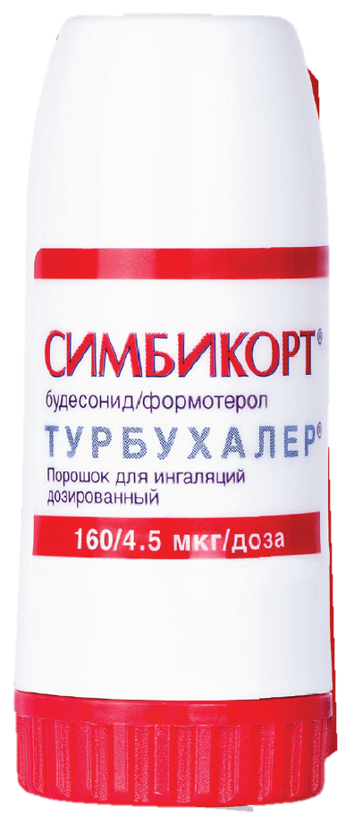
Симбикорт® Турбухалер ® — патогенетически обоснованная альтернатива бронхолитикам короткого действия¹⁻³
ПРОТИВОСПАЛИТЕЛЬНЫЙ БРОНХОЛИТИК
Формотерол
быстрый бронхолитический эффект со скоростью КДБА ^{1,2}
Будесонид
быстрое противовоспалительное
действие в дыхательных путях¹
НОРМА
КДБА обеспечивают только бронхолитическое действие, без контроля воспаления⁴

Slide 30
Формотерол в составе Симбикорт®: время развития бронхолитического эффекта сопоставимо с сальбутамолом
Формотерол действует также быстро, как сальбутамол
% изменений ОФВ₁
3
Минуты после приема препарата
Плацебо
Формотерол 4,5 мкг
Формотерол 9 мкг
Сальбутамол ДАИ 100мкг
Сальбутамол ДАИ 200мкг

Slide 31
Симбикорт® Турбухалер® 160/4,5 мкг/доза как противовоспалительный бронхолитик снижает риск обострений при бронхиальной астме всех степеней тяжести^{*1,5}
ЛЕГКАЯ БА
СРЕДНЕТЯЖЕЛАЯ БА
ТЯЖЕЛАЯ БА
- 64%
50
-39%
50
- 21%
КДБА по потребности
40
40
ФК САЛ/ФП + КДБА
Тяжелые обостaрения (на 100 пациентов/в год)
30
30
Высокие дозы САЛ/ФП + КДБА
20
20
Симбикорт® Турбухалер® 160/4,5 мкг/доза как противовоспалительный бронхолитик по потребности (+ поддерживающая терапия в COMPASS and AHEAD)
10
10
SYGMA 1²
0
COMPASS⁴
0
AHEAD⁵

Slide 32
Алгоритм выбора терапии бронхиальной астмы для врачей первичного звена
Симптомы впервые выявленной БА и / или сохраняющиеся на фоне терапии
Предлагаемая терапия и ее коррекция
Симптомы реже 2 раз / нед., ОФВ₁ или ПСВ ≥80%
ИГКС / БДБА по потребности
Хороший контроль
ИГКС / БДБА по потребности
или
Низкие дозы ИГКС + КДБА по потребности
или
АЛТР + КДБА по потребности
Симптомы ≥ 2 раз / нед., но не каждый день, ОФВ₁ или ПСВ ≥80%
Хороший контроль
Симптомы большинство дней в неделю или ежедневно, ОВФ₁ или ПСВ < 80%
Низкие дозы ИГКС/ФОР в режиме единого ингалятора
или
Средние дозы ИГКС/ДДБА + КДБА
Хороший контроль
Для всех пациентов с БА:
• обучение и контроль над правильной техникой ингаляции и выполнением назначений врача
• аллергологическое обследование
• при наличии показаний - аллерген-специфическая иммуно-терапия
• минимизация контакта с триггерами
• контроль над сопутствующими заболеваниями
• отказ от курения
• повышение физической активности (физкультура / спорт)
Низкие дозы ИГКС /ФОР в режиме единого ингалятора
или
Высокие дозы ИГКС / ДДБА + КДБА
Хороший контроль
Добавить тиотропий / АЛТР / теофиллин
Направить к специалисту для уточнения фенотипа и рассмотрения возможности применения биологической терапии

Slide 33
Пациентка С. Выбор фармакотерапии
Назначен Симбикорт® Турбухалер® 160/4,5 мкг 2 раза в сутки для поддерживающей терапии и Симбикорт® Турбухалер® 160/4,5 мкг для купирования симптомов заболевания по потребности.
Оценка эффективности лечения через 3 месяца.

Slide 34
Клинический случай 2
Пациентка А., 1942 г.р.
Жалобы
Чувство заложенности и хрипов в грудной клетке, возникающие в горизонтальном положении и после пробуждения, купирующиеся после применения 100-200 мкг сальбутамола. Потребность в его применении – несколько раз в неделю.
Ночные пробуждения, связанные с затруднением дыхания, до 2 раз в неделю
Одышка при интенсивной физической нагрузке
Быстрая утомляемость

Slide 35
Пациентка А. История заболевания
Диагноз туберкулеза бронхов был установлен в 1978 г.., пролечена. ФБС 1998, 2016 г – грубая рубцовая деформация бронхов, эндобронхит катаральный 2 ст. интенсивности воспаления. Диагноз БА установлен в 2016 году, во время госпитализации по поводу хронического бронхита. Назначена базисная противовоспалительная терапия, на момент консультации применяет флутиказона пропионат ДАИ 500 мкг/сут.
Привычна к использованию аэрозольного ингалятора. Техника ингаляции правильная. Ситуационно применяет сальбутамол.
Обострения заболевания 1-2 раза в год. За время заболевания дважды по поводу обострений БА госпитализирована в стационар.
Профессиональный анамнез:
Врач-фтизиатр, стаж работы 46 лет.
СОПУТСТВУЮЩИЕ ЗАБОЛЕВАНИЯ:
Пациентка страдает гипертонической болезнью, регулярно принимает эналаприл, амлодипин.

Slide 36
Пациентка А. Физический осмотр
Cостояние удовлетворительное.
Рост – 160 см, вес – 75 кг. ИМТ – 30.8 кг/м² SpO₂ в покое 96%. Температура тела – 36.5ºС
При перкуссии органов грудной клетки легочный звук. При аускультации легких дыхание жесткое, единичные свистящие хрипы при форсированном выдохе. ЧДД 18 в мин.
При аускультации сердца ритм правильный, тоны приглушены. ЧСС 72 в мин. АД 130/82 мм рт.ст.
Значимой патологии со стороны органов и систем не выявлено

Slide 37
Пациентка А. Тест по оценке контроля над астмой АСТ
1. Как часто за последние 4 недели астма мешала Вам выполнять обычный объем работы в учебном заведении, на работе или дома?
все время ① | очень часто ② | иногда ③ | редко ④ | никогда ⑤
2
2. Как часто за последние 4 недели Вы отмечали у себя затрудненное дыхание?
чаще, чем раз в день ① | раз в день ② | от 3 до 6 раз в неделю ③ | 1 или 2 раза в неделю ④ | ни разу ⑤
4
3. Как часто за последние 4 недели Вы просыпались ночью или раньше, чем обычно, из-за cимптомов астмы (свистящего дыхания, кашля, затрудненного дыхания, чувства стеснения или боли в груди)?
4 ночи в неделю или чаще ① | 2-3 ночи в неделю ② | раз в неделю ③ | 1 или 2 раза ④ | ни разу ⑤
3
4. Как часто за последние 4 недели Вы использовали быстродействующий ингалятор (например, Вентолин, Беротек, Беродуал, Атровент, Сальбутамол, Саламол, Сальбен, Астмопент) или небулайзер (аэрозольный аппарат) с лекарством (например, Беротек, Беродуал, Вентолин небулы)?
3 раза в день или чаще ① | 1 или 2 раза в день ② | 2 или 3 раза в неделю ③ | 1 раз в неделю или реже ④ | ни разу ⑤
3
5. Как бы Вы оценили, насколько Вам удавалось контролировать астму за последние 4 недели?
совсем не удавалось контролировать ① | плохо удавалось контролировать ② | в некоторой степени удавалось контролировать ③ | хорошо удавалось контролировать ④ | полностью удавалось контролировать ⑤
2
ИТОГО
14

Slide 38
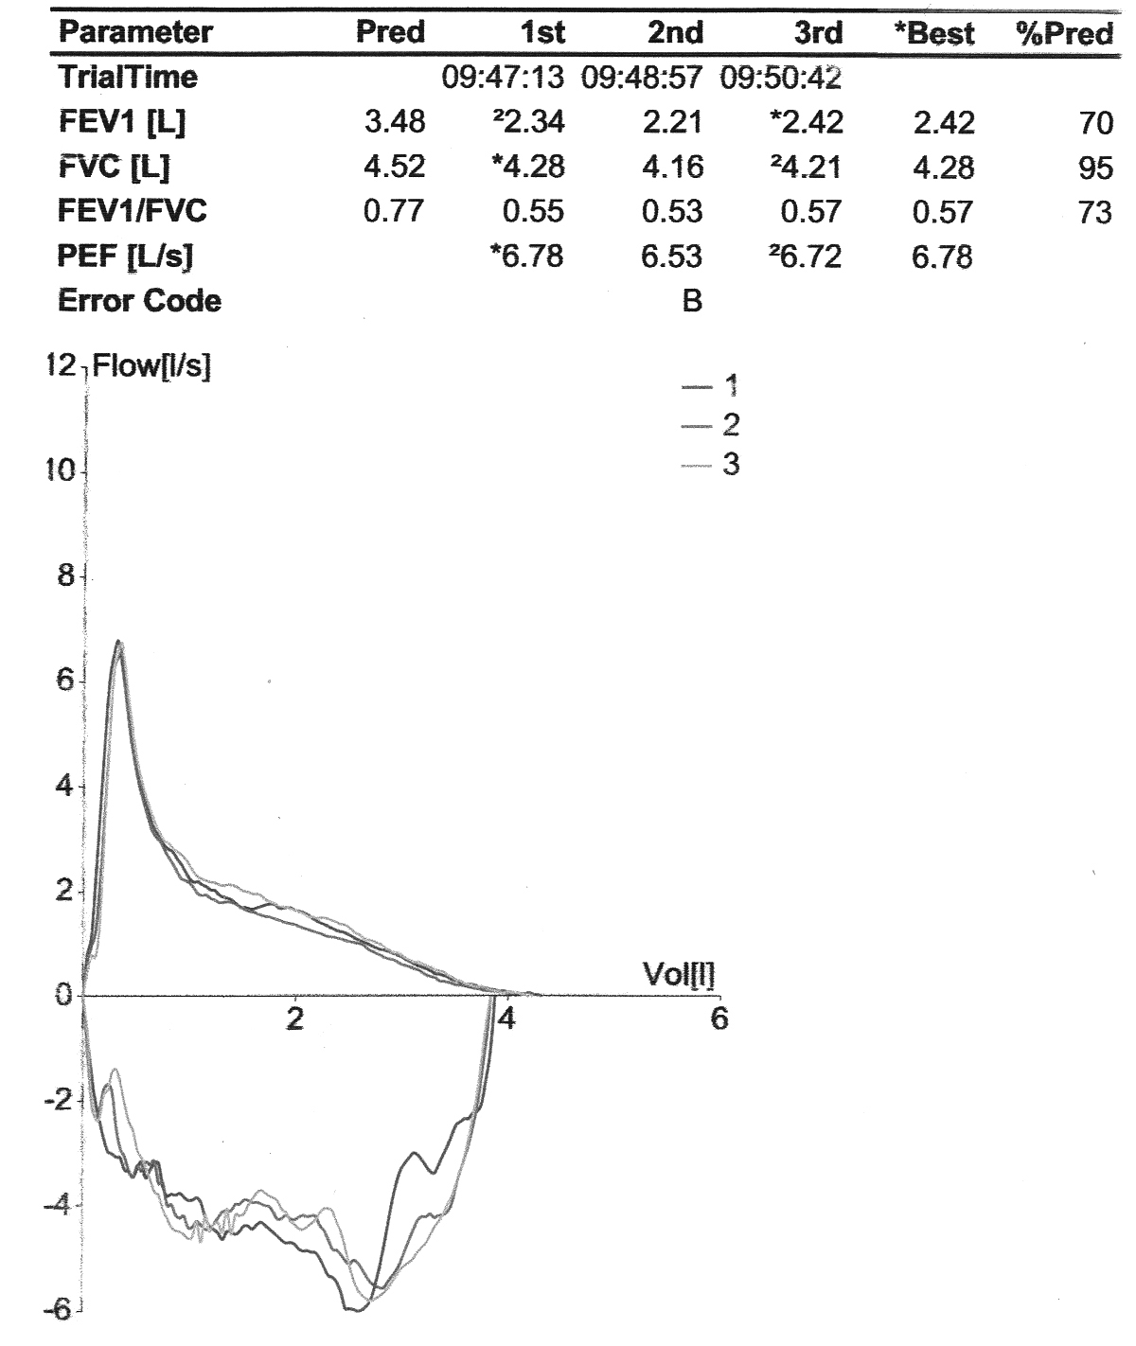
Пациентка А. Исследование функции внешнего дыхания
Параметр | Должное значение | До пробы |  | После пробы | После пробы
Параметр | Должное значение | лучшая попытка | % от должного | лучшая попытка | % от должного
ФЖЕЛ (л) | 3,13 | 2,82 | 90 | 3,02 | 96,5
ОФВ₁ (л) | 2,90 | 2,18 | 75 | 2,59 | 89
ОФВ₁/ФЖЕЛ (%) | 0,92 | 0,77 | 83 | 0,85 | 92
Бронходилатационный тест положительный: прирост ОФВ₁ составил 410 мл или 14%

Slide 39
Пациентка А. Рекомендации по ведению
!
Отсутствие контроля над заболеванием при использовании монотерапии ИГКС, потребность в регулярной бронходилатации свидетельствует о необходимости назначения комбинированной терапии ИГКС/ДДБА

Slide 40
Составляющие фармакотерапии бронхиальной астмы
Лекарственный препарат
Ингаляционное устройство

Slide 41
ВНИМАНИЕ!
Важно правильно выбрать ингаляционное устройство

Slide 42
Системы доставки ингаляционных препаратов
ДАИ
Небулайзеры
ДПИ
Обычные
Струйные (компрессорные)
Однодозовые капсульные
«Легкое дыхание»
Ультразвуковые
Мультидозовые резервуарные
Комбинация ДАИ+спейсер
МЭШ-небулайзеры
Мультидозовые блистерные
Жидкостные

Slide 43
Рекомендации по выбору устройства доставки
КООРДИНАЦИЯ ВДОХА-ИНГАЛЯЦИИ
Хорошая
Плохая
Инспираторный поток
Инспираторный поток
≥ 30 л/мин
< 30 л/мин
≥ 30 л/мин
< 30 л/мин
ДАИ
ДАИ+спейсер
ДАИ, активируемый вдохом
ДАИ, активируемый вдохом
ДПИ
ДПИ
Небулайзер
Небулайзер

Slide 44
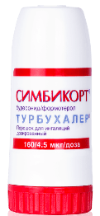
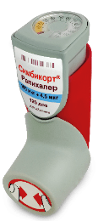
Турбухалер® и Рапихалер – отличия в системах доставки¹⁻⁷
Турбухалер® |  | Рапихалер
Дозированный порошковый ингалятор |  | Дозированный аэрозольный ингалятор
Активируется вдохом, т.е. нет необходимости в пропелленте |  | Активируется нажатием на верхнюю часть ингалятора Содержит пропеллент – апафлуран.
Не требуется координация вдоха с активацией ингалятора. Ингаляция загруженной (отмеренной) дозы порошка происходит в момент вдоха пациентом через мундштук ингалятора |  | Требуется координация вдоха пациента с активацией ингалятора
Требуется глубокий и быстрый вдох с усилием для дезагрегации частиц, минимальная скорость вдоха пациента ≥30 л/мин |  | Требуется не сильный и медленный вдох, скорость воздушного потока при вдохе менее 30 л/мин достаточна для эффективной ингаляции

Slide 45
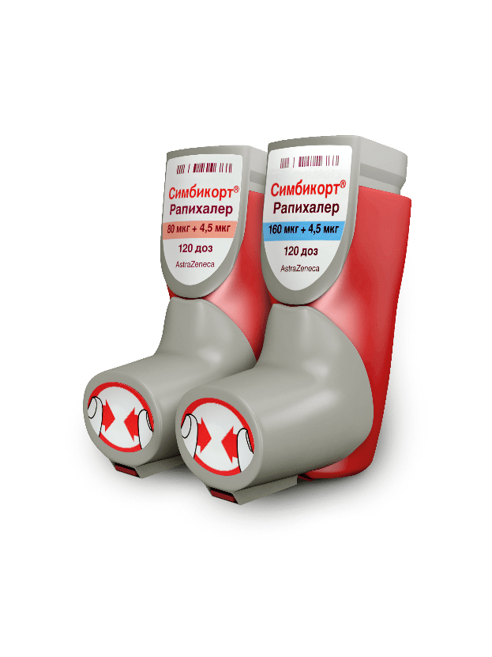
Симбикорт® Рапихалер терапевтически эквивалентен Симбикорт® Турбухалер®
Статистически была установлена эквивалентность препаратов Симбикорт® Турбухалер® и Симбикорт® Рапихалер
при применении по 2 ингаляции 80 мкг + 4,5 мкг/доза или 160 мкг + 4,5 мкг/доза 2 раза в сутки у пациентов с БА

Slide 46
Симбикорт® Рапихалер эффективнее влияет на легочную функцию у взрослых с БА, чем моно-ИГКС ДАИ
в 2,2 раза больше
p≤0,001
370 мл
в 2,5 раза больше
p≤0,001
Средние изменения ОФВ₁ от исходного через 12 часов в конце лечения (мл)
170 мл
150 мл

Slide 47
Симбикорт® Рапихалер: возможности назначения
Пациентам с неконтролируемой БА на моно-ИГКС ДАИ
Пациентам, предпочитающим использовать ДАИ
Пациентам со сниженной силой вдоха (слабым инспираторным потоком), например, с тяжелой БА и ХОБЛ, пожилым пациентам, пациентам с ожирением, которые не смогут создать нужную силу вдоха, достаточную для дезагрегации препарата из ДПИ^{1,2}
Пациентам, которым важны ощущения, «интуитивная обратная связь» от ингалятора (ощущение, звук аэрозольной ингаляции, перемещение счетчика)³

Slide 48
Пациентка А. Рекомендации по фармакотерапии
С учетом предпочтений пациента, пожилого возраста, ограничивающего скорость инспираторного потока, назначен Симбикорт® Рапихалер 160/4.5 мкг 2 ингаляции 2 раза в сутки для поддерживающей терапии.
Для купирования симптомов продолжить применение сальбутамола.

Slide 49
Резюме
Симбикорт® Турбухалер®, как противовоспалительный бронхолитик, рекомендован для применения при БА любой степени тяжести
При легкой БА Симбикорт® Турбухалер® используется по потребности, при среднетяжелом/тяжелом течении заболевания для поддерживающей терапии и по требованию (терапия единым ингалятором)
ДАИ Симбикорт® Рапихалер со счетчиком доз открывает новые возможности применения будесонида/формотерола для поддерживающей терапии БА с учетом индивидуальных особенностей и предпочтений пациента

Slide 50
Благодарю за внимание! Будьте здоровы!
Лекция при поддержке компании АстраЗенека.
Представлена информация только в рамках зарегистрированных в РФ показаний.
Мнение лектора не всегда может совпадать с точкой зрения компании АстраЗенека.

